Slide 1
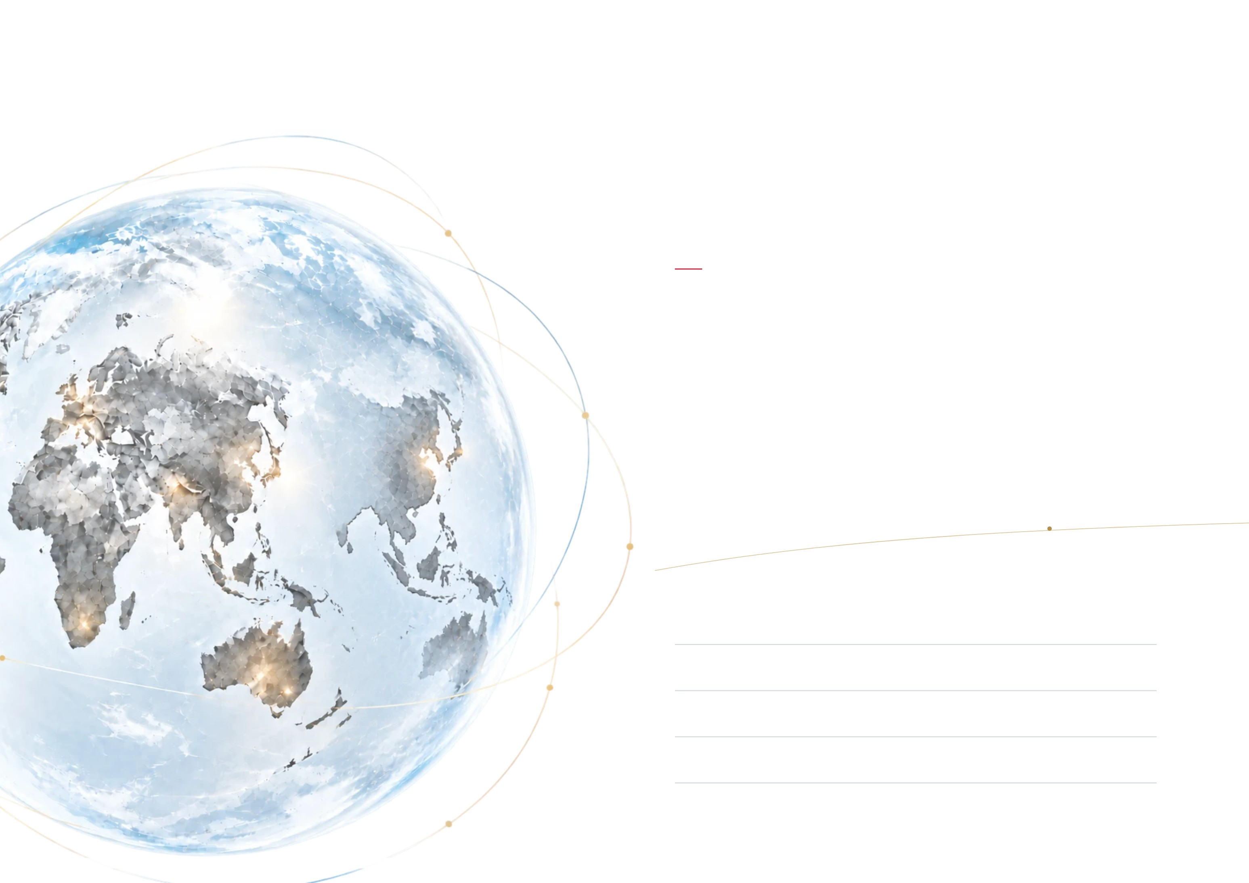
MITSUBISHI CORPORATION MINERAL RESOURCES GROUP
Strength to Hold.
Power to Connect.
コアメッセージ（英文主体・和文は確認用）
Et enim adipiscing excepteur exercitation ex do consectetur amet ipsum
exercitation aute anim. aliqua proident occaecat sit labore consequat duis quis
magna cupidatat tempor sunt adipiscing. dolore ut est id ipsum culpa esse
proident dolore proident magna incididunt eiusmod. enim aliqua velit officia
excepteur laborum qui qui deserunt quis consectetur qui reprehenderit.
minim cillum nostrud commodo et tempor et ex magna consectetur est id
sunt. officia est aute culpa enim lorem anim aliqua irure pariatur deserunt
enim qui. occaecat commodo.
CONTENTS
01
Who We Are
P.04
我々は何者か｜三菱商事 金属資源グループ
02
What We Do
P.05
独自価値｜フットプリント・原料炭・銅・トレーディング・新技術
03
Why Partners Choose Us
P.10
選ばれ続ける理由｜Partner of Choice
04
Our Vision
P.11
何を実現するか｜外部環境と私たちの約束
02
03
台割メモ｜導入。表紙の地球儀を大きく扉に。軌道の輪がノドを越えて右ページへ伸び、コアメッセージと目次の間を通る。
台割メモ｜コアメッセージと目次のみ。軌道線は文字に重ならない高さで横断させ、右端から次の見開きへ抜ける。

Slide 2
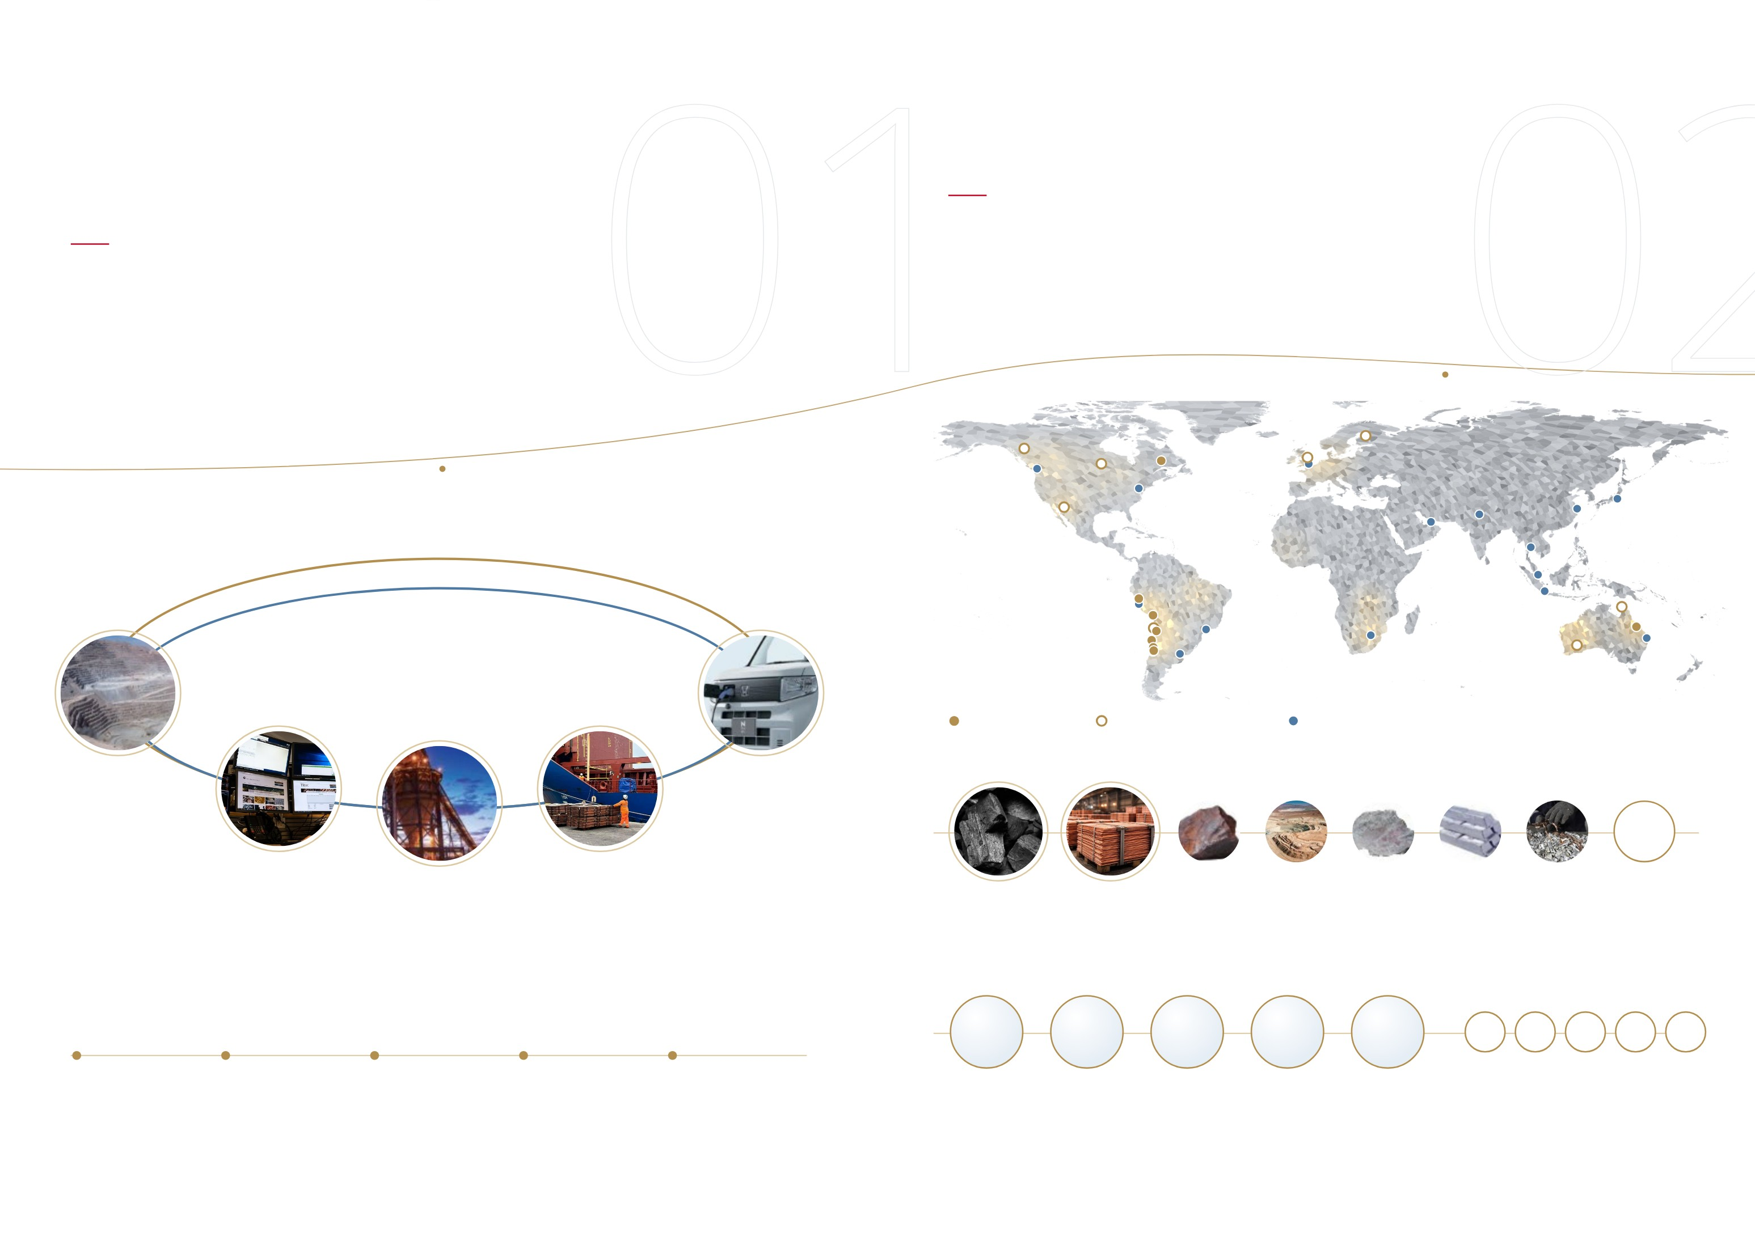
01 WHO WE ARE
02 WHAT WE DO
第1章 我々は何者か
第2章 独自価値
From resource
to market.
Where we work.
グローバル・フットプリント
多様な資源と地域で、事業と人の拠点を広げる
三菱商事 金属資源グループとは
Id tempor aliqua aliquip ipsum dolor veniam nulla consectetur mollit laborum laborum aliqua. sint fugiat
laborum ad ipsum ad aliqua ad laborum do cupidatat esse ullamco. officia est officia voluptate fugiat sunt
amet aliqua voluptate incididunt mollit nisi aliqua. sed dolore nostrud reprehenderit laborum eiusmod minim
irure lorem quis dolor aliquip eiusmod. quis non proident quis aliqua irure adipiscing nisi.
投資とトレーディングの両輪で、川上から川下までをつなぐ
Incididunt ullamco laboris reprehenderit aliqua laboris nisi eiusmod labore enim dolore sunt
proident. dolor consectetur dolor aliquip velit magna consequat duis esse ex nulla minim do.
fugiat incididunt amet ullamco anim incididunt velit velit nisi magna tempor veniam laboris. sint
in ad velit aute incididunt mollit ad adipiscing culpa sit pariatur labore. magna occaecat in
voluptate officia et elit minim.
INVESTMENT 資源投資｜鉄鋼原料本部・クリティカルミネラル本部
Value chain
バリューチェーン
事業・資産
開発・探鉱プロジェクト
トレーディング拠点・金属資源の駐在
Mine
End use
OUR RESOURCES
鉄鉱石から電池資源・肥料・アルミまで、世界に広がる事業領域
資源開発・保有
最終製品・需要家
Trade
Smelt / Steel
Trade
Iron Ore
Nickel
Lithium
Aluminium
Recycled
Fertilizer
トレーディング
製錬・製鉄
トレーディング
Metallurgical Coal
Copper
鉄鉱石
ニッケル
リチウム
アルミ・ボーキサイト
二次資源
肥料資源
TRADING (RtM) トレーディング｜金属資源トレーディング本部
原料炭
銅
OUR JOURNEY
時代を先読みし、事業モデルを変革してきた歩み
TRADING HUB
世界の資源と需要をつなぐ販売網
〜1990s
1990s
2000s
2010s
2020s〜
RtMI
RtMJ
RtMB
RtME
RtMA
トレーディングに参入し、少数
株主として出資
口銭モデルから投資モデル
へ。JV運営の知見を蓄積
中国の成長を捉え、事業経営
に関与（BHPと50:50）
原料炭偏重から脱却。資産価
値の最大化へ
地域特化から、グローバルな
トレーダーへ
RtM International
RtM Japan
RtM Bharat
RtM Europe
RtM Americas
中国
UAE
インドネシア
タイ
チリ
Guided by the Three Corporate Principles of Mitsubishi Corporation.
04
05
台割メモ｜第1章を1ページに。「投資×トレーディング」を2つの輪（金＝投資、青＝トレーディング）として描き、両輪が事業の軸であることを強調。
台割メモ｜第2章の扉＝全体像。地図＋取扱資源（肥料資源を追加）＋販売網（RtM 5社と主要拠点）。拠点・駐在（青）は名称なし。

Slide 3
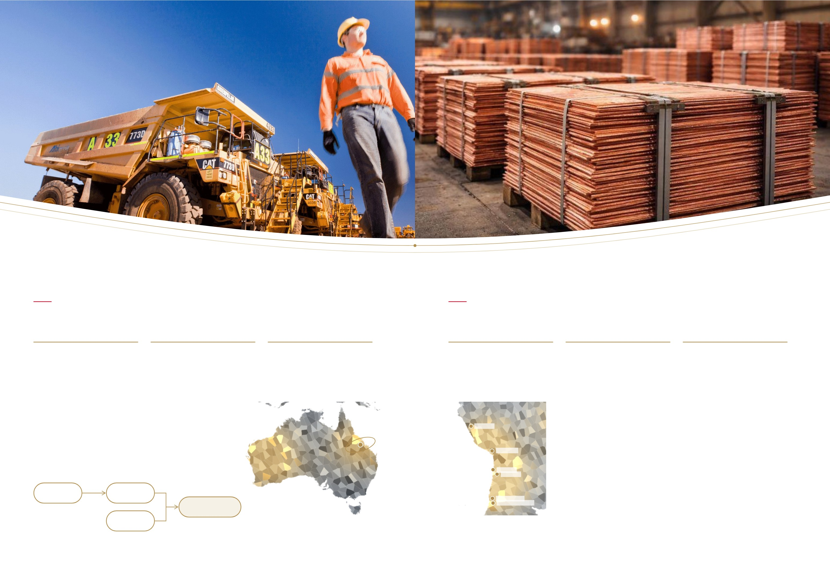
02 WHAT WE DO｜PILLAR 1
02 WHAT WE DO｜PILLAR 2
World-class
metallurgical coal.
The partner the copper
industry calls first.
原料炭事業
銅事業
鉄の主原料“産業のコメ”を、世界最高品位で届ける
自社操業を伴わずに、世界最大級の銅ポジションを築く
~50%
~20%
60+ yrs
No.1
5 / 5
Top 25%
一級強粘炭の供給に占める
BMAのシェア
原料炭の海上輸出市場
シェア
炭鉱寿命。
港湾・鉄道まで自社保有
ノンオペレーターとして
世界最大の銅生産者
参画する主要5鉱山すべてが
世界Top15
平均コストは世界の
上位25%に位置
Ut laboris anim ut elit sit sit sit sint eiusmod reprehenderit fugiat do.
reprehenderit dolor duis ea in et ad dolor elit culpa consequat aliqua
cupidatat. ullamco esse incididunt ex incididunt et nisi ullamco ea dolor
labore ullamco nisi. et esse deserunt laboris culpa ut ea incididunt dolor.
パートナー企業が多く、規模が大きく、業界と幅広い関係を築いている。だから、新たな
案件で“声がかかる存在”である。
Bowen Basin
Antamina
Dolor dolore dolore et consequat ut cupidatat labore ullamco officia dolore do ad. sit mollit id
ad irure elit irure exercitation laborum mollit esse esse officia. non pariatur sint dolor ea
nostrud consectetur laboris ut id officia irure mollit. est.
Queensland
Quellaveco
OWNERSHIP
出資構成｜BMAはMDPとBHPの50:50合弁会社
Marimaca
Escondida
01
Tier 1 assets
02
Partnerships with majors
三菱商事
100%
MDP
50%
規模で世界上位の優良鉱山に参画
特定1社に偏らず、主要メジャーと協業
Mitsubishi Corp.
三菱商事 100%出資
Los Pelambres
BMA
Anglo American Sur
03
Trading relationships
04
New technology
BHP
50%
BHP Mitsubishi Alliance
チリ・ペルーを中心に参画（ほか米国 Copper World）
販売を通じ、業界の幅広い関係を構築
業界のボトルネックに挑む技術へ投資
1968年 MDP設立／2001年 BMA組成
06
07
台割メモ｜主力① 原料炭。写真2枚を波形に切り抜き、金の軌道でつなぐ。BMA＝MDPとBHPの50:50合弁と分かる出資構成図を追加。
台割メモ｜主力② 銅。本文（パートナーが多く、規模が大きく、幅広い関係＝声がかかる存在）を主に、強み4点は下段に移動。

Slide 4
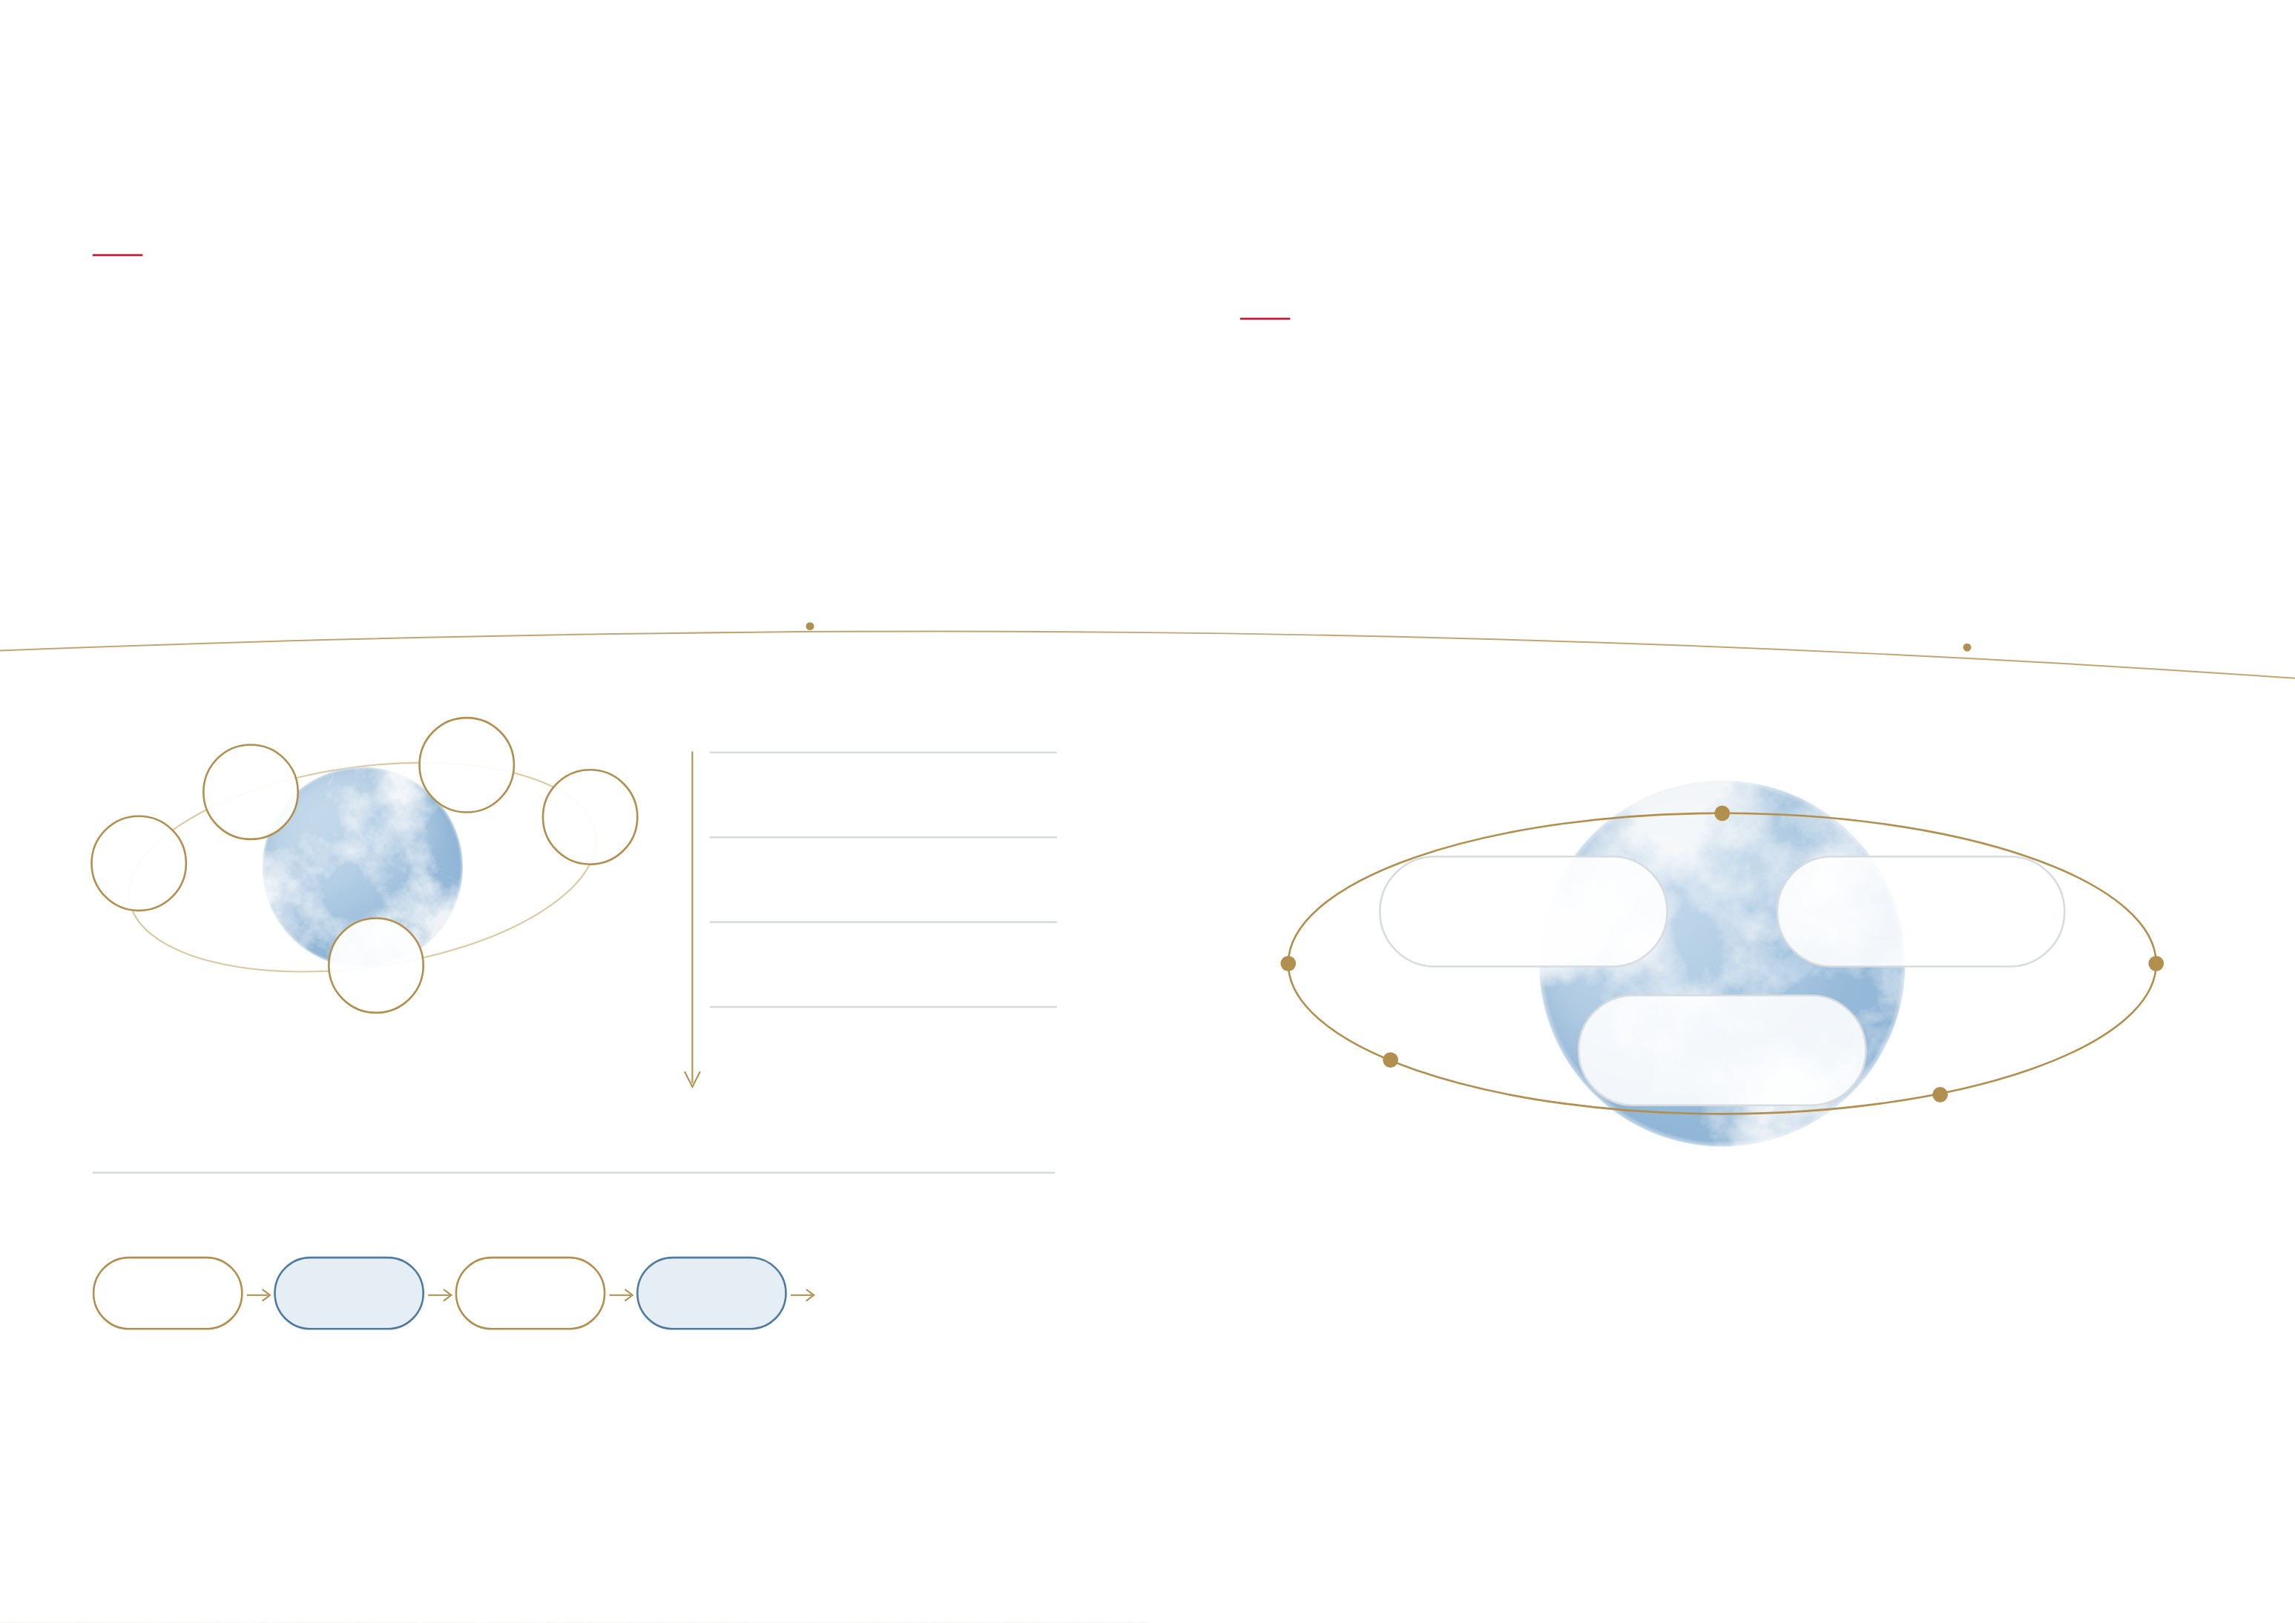
02 WHAT WE DO｜TRADING
02 WHAT WE DO｜NEW TECHNOLOGY
第2章 独自価値
第2章 独自価値
Resource to Market.
Investing in
what's next.
トレーディング事業（RtM）
一つの商品の中で、投資から販売までを一気通貫でつなぐ
15
×
50
×
~1,000
新技術への取り組み
加工技術・回収・リサイクルなど、業界のボトルネックに挑む技術へ投資する
INDUSTRIES
COUNTRIES
CUSTOMERS
Qui sit officia eiusmod nulla velit aliquip irure ex sint exercitation id nostrud. ut proident lorem ut id
eiusmod lorem voluptate deserunt dolore elit exercitation proident. cupidatat non nostrud deserunt
labore aute sit deserunt est incididunt eiusmod cillum reprehenderit. minim sunt mollit aute cupidatat
non ex anim consequat nisi ipsum.
業界
カ国
社の販売先
Id eiusmod minim aliqua cillum ex proident mollit esse ad sunt ullamco consequat. ut esse proident fugiat proident magna minim id exercitation
laborum ea amet qui. magna laborum velit cillum incididunt dolor exercitation mollit voluptate sed cupidatat laborum magna. cillum.
Risk
Management
BUSINESS MODEL
Carbon
Reduction
リスク管理
MC Assets ＋ Third-party
Recycle
リサイクル
脱炭素
Financing
MC保有資産と第三者取引の両方を扱う
Marketing &
Procurement
RtM
ファイナンス
販売・調達
Stable supply
COPPER｜STARTUP
COPPER｜STARTUP
Functions
資源確保による安定供給
CiDRA
Jetti
浮遊選鉱の高度化
硫化鉱のリーチング化
Logistics
Market intelligence
Mine
採掘
回収率・処理能力を向上
触媒で硫化鉱から銅を回収
物流
市場・業界動向の発信と知見共有で、事業機会を発掘
End use
電化・再エネ・AI/DC
Continuous value
RECYCLING
お客様に提供できる5つの機能
トレーディング機能の強化で、付加価値を生み続ける
DESCycle
銅スクラップの回収強化
Process
選鉱・浸出
電子スクラップから銅・貴金属を回収
Smelt & Refine
製錬・精製
TRADING EXAMPLE
トレーディング事業例｜Copper Value Chain
主な最終用途（例）
鉱山会社
トレーディング
製鉄・製錬
トレーディング
● Base Demand
Mining
RtM
Smelting
RtM
● Energy Transition
● AI & Data Centers
RtMは鉱山会社から製錬所へ、製錬所から需要家へ、2度の流通を担い、川上と川下をつなぐ
08
09
台割メモ｜ハブ図は削除し、5つの機能＝ガラス球を回る衛星に。本文を追加し、拠点一覧はP.05の販売網へ移動。銅を例にトレーディングが2度介在するバリューチェーンを追加。
台割メモ｜CVCを「新技術」の枠で。CiDRA（浮遊選鉱の高度化）・Jetti（硫化鉱のリーチング化）・DESCycle（銅スクラップ回収）の3例。原料炭の枠は削除。

Slide 5
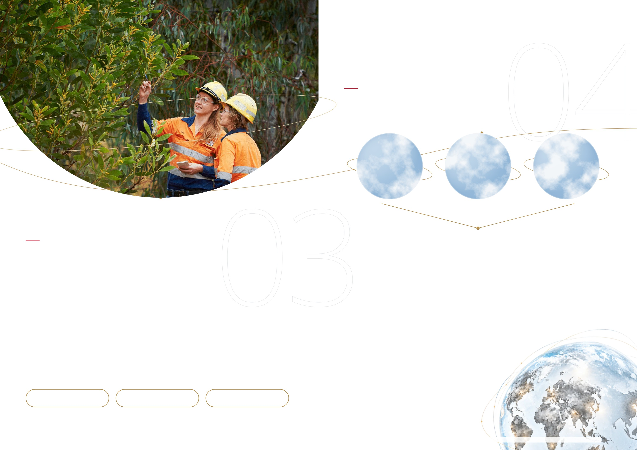
03 WHY PARTNERS CHOOSE US
04 OUR VISION
第4章 何を実現するか
Building the future
of resources, together.
共に、資源の未来を築く
クリティカルミネラルを取り巻く外部環境に、安定供給と効率的な供給の両面で応える
Demand shift
Supply constraints
Geopolitics
産業構造の転換
人口増・電化による需要拡大
供給制約の深刻化
地政学リスクの常態化
Partner of choice.
サプライチェーン確保の重要性と、川上資源への参入障壁が増大
第3章 選ばれ続ける理由
資源業界に不可欠な存在として、世界のトッププレイヤーから選ばれ続ける
OUR COMMITMENT
私たちの約束
Consectetur dolor nulla reprehenderit elit ea aute officia dolore reprehenderit cupidatat sed dolor. quis consectetur cupidatat deserunt
consequat mollit lorem enim culpa veniam sunt amet consectetur. laborum duis aliquip nostrud ut non enim nostrud labore occaecat ea qui
laborum. exercitation adipiscing amet elit anim voluptate proident.
“To contribute to a better society by providing a stable supply of high-
quality mineral resources that society needs, in a sustainable way.”
01
Cultural affinity with the majors
02
JV management capability
資源メジャーとの企業文化的親和性
資源投資経験に裏打ちされたJV経営力
「社会が必要とする良質な金属資源を、持続可能な形で安定供給することで、より良い社会の実現に寄与する」
03
Sound financial base
04
Deep insight
事業ポートフォリオを活かした健全な財務基盤
マクロ環境とバリューチェーンに対する深い知見
JOINT VENTURES WITH INDUSTRY LEADERS
業界最大手とのJV実績
BHP
Rio Tinto
Anglo American
単なる共同出資者に留まらず、人材派遣・ガバナンス参画・総合力でJVの事業価値を最大化
CONTACT
お問い合わせ
WHY PARTNERS VALUE US
パートナーに評価される理由
Mitsubishi Corporation Mineral Resources Group
2-3-1 Marunouchi, Chiyoda-ku, Tokyo 100-8086, Japan
www.mitsubishicorp.com
中長期的な視座
リスクシェアリング
総合力
LONG-TERM PERSPECTIVE
RISK SHARING
INTEGRATED STRENGTH
10
11
台割メモ｜写真を丸い「レンズ」で切り抜き、金の軌道が周回。本文を追加。JV実績のラベルを拡大し、「パートナーに評価される理由」（中長期的な視座・リスクシェアリング・総
合力）を復活。
台割メモ｜外部環境の3つの変化を3つのガラス球に。最後に日本側の地球儀が現れ、軌道が裏表紙へ抜けて冊子を閉じる。

